Slide 1

Анализ итоговой аттестации по биологии
2018-2023 учебный год
Мелькова С.М.

Slide 2
Результаты по РОССИИ
(2020, 2021,2022,2023) биология
Приняли участие-127( 126, 109,114) тысяч человек
Экзамен входит в пятерку выпускных экзаменов по выбору
Средний тестовый балл-51,1 (51,5 , 50,2, 50,8)
Более 30% участников ЕГЭ 2023 г. показали результаты в диапазоне 61–100 баллов. ( около 34 тысяч)
Доля участников ЕГЭ по биологии, не набравших минимального количества баллов, в 2023 г. составила 19%, что соответствует аналогичному показателю
прошлых лет( 21.660)
Минимальный тестовый балл-36, первичный – 16 баллов
Количество 100-балльников в 2023 году - 73 человека

Slide 3
Результаты по ХМАО
 | 2018 год | 2019 год | 2020 год | 2021 год | 2022 год | 2023 год
Сдавали | 1710 | 1798 | 1746 | 1979 | 1755 | 1747
Не преодолели порог | 220 | 237 | 232 | 331 | 408 | 284
Средний балл | 52 | 52,9 | 51,3 | 51,33 | 47,52 | 51,16
Получили 100 баллов | 1 | 0 | нет | 1 | 1 | 0
Получили от 81 до 99 баллов | 66 | 78 | 40 | 86 | 49 | 81
Необходимо отметить, что наблюдается положительная тенденция роста результатов. |  |  |  |  | На протяжении последних 3-х лет наблюдается увеличение доли выпускников, набравших балл от минимального балла до 60 баллов, а также доля высокобалльников, набравших более 81 балла.

Slide 4
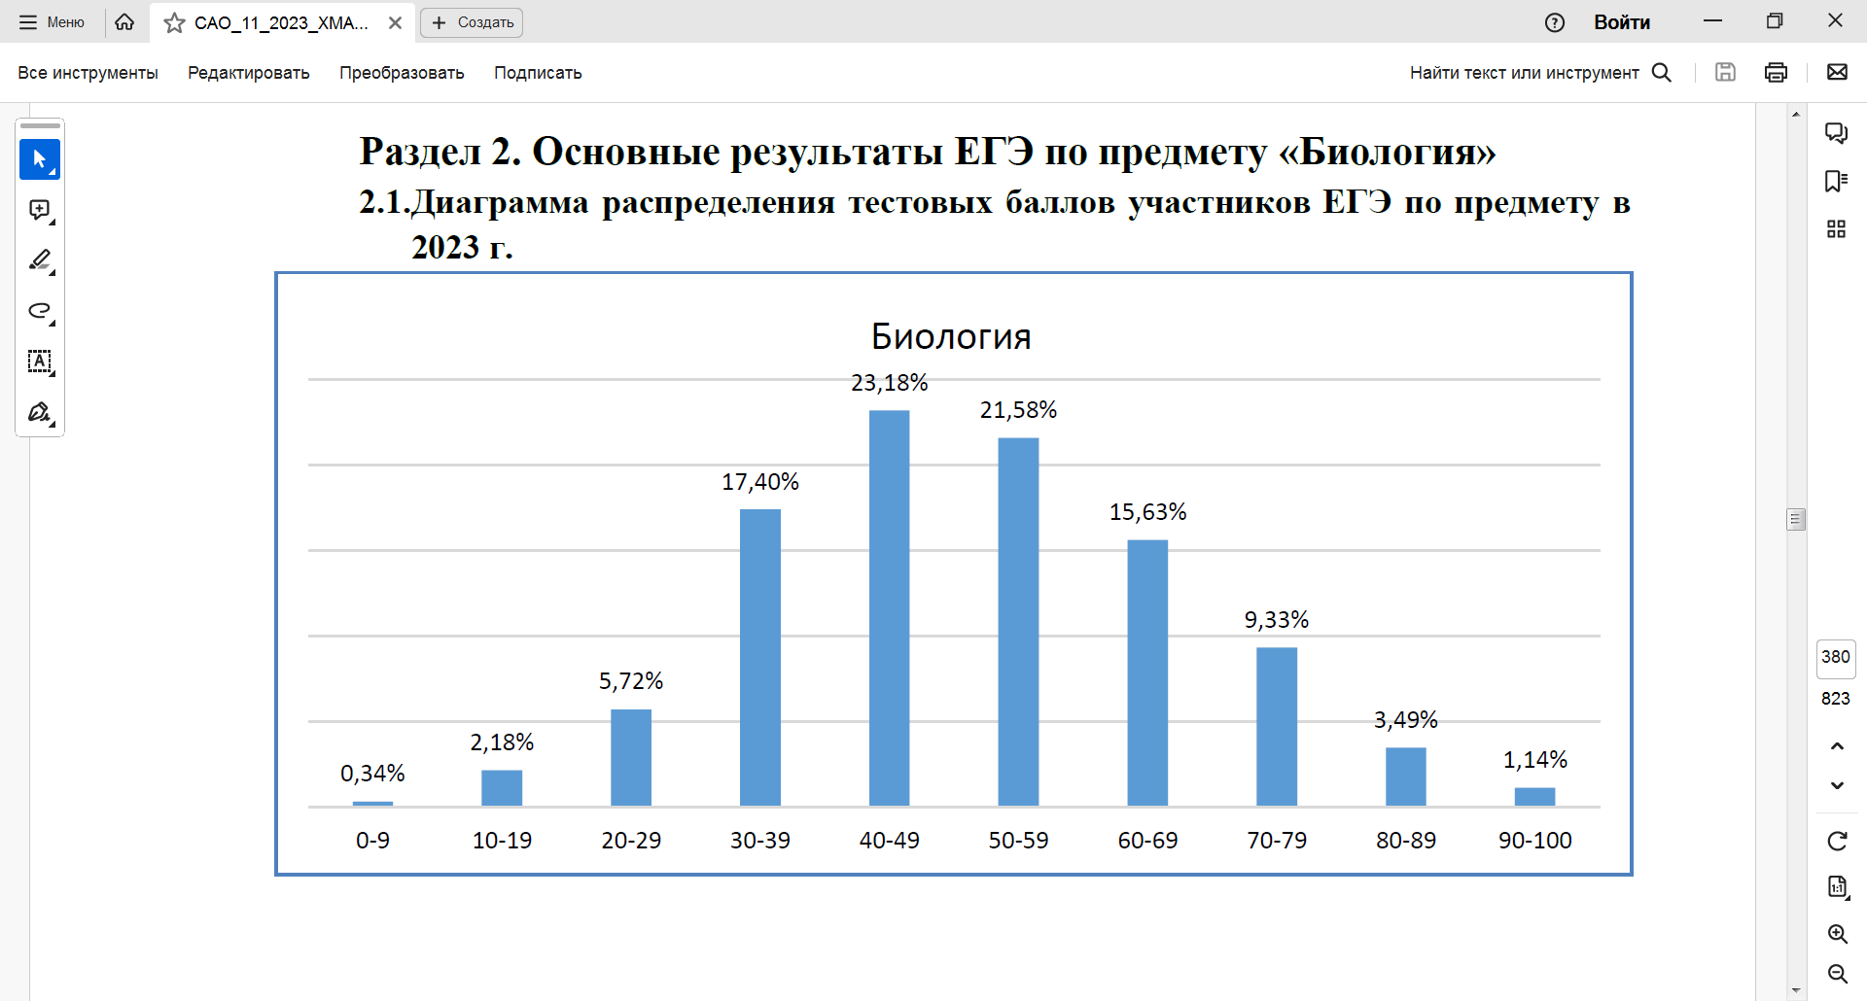

Slide 5
Результаты Советский район
 | 2018 | 2019 | 2020 | 2021 | 2022 | 2023
Сдавали | 47 | 60 | 60 | 65 | 61 | 52
Не преодолели порог | 5 | 7 | 6 | 14 (№1, 2, гимназия, Малиновский, Алябьево, Таёжный) | 25( №1,2, 4, гимназия, Пионерский, Малиновский, Таёжный, Алябьево) | 3( Малиновский-2, гимназия-1)
Средний балл | 55,2 | 54,76 | 51,27 | 48,6 ( снижение 2,7) | 40,44 | 57,75
Получили 100 баллов | 0 | 0 | 0 | 0 | 0 | 0
Получили от 81 до 100 баллов Самый высокий балл-77 ( школа №1, школа №2) | 2 | 2 | 0 | 2 ( Агириш) 84 – МБОУСОШ п. Агириш | 1-84 ( школа №2) 1- 74 ( Пионерский) 1-73 (Зеленоборск) | 98-Алябьевская школа 89- школа№1, Пионерская школа

Slide 6
Средний балл ЕГЭ 2020-2022 год
Россия | 51,5 | 51,5 | 50,2 | 50,8
ХМАО | 51,3 | 51,33 | 47,52 | 51,16
Советский район | 51,27 | 48,6 | 40,44 | 57,75
Школа №4 | 45 | 56 | 26 | 57
Школа № 2 | 54 | 44 | 50,6 | 65
Школа №1 | 56 | 41 | 33,3 | 62
гимназия | 49 | 53 | 38,8 | 44
МБОУСОШ п.Зеленоборский | 53 | 56 | 54 | 41
МБОУСОШ . Малиновский | 55 | 35 | 23 | 40
МБОУСОШ п.Алябьево | 42 | 27 | 45,6 | 55
МБОУСОШ п. Таежный | 45 | 43 | 42 | -
МБОУСОШ п.Пионерский МБОУСОШ п.Агириш МБОУСОШ п.Коммунистический | 50 | 59 75 52 | 45,7 43 48,5 | 63 61 58

Slide 7
Перечень ОО, продемонстрировавших наиболее высокие результаты ЕГЭ по предмету «Биология»
Муниципальное бюджетное общеобразовательное учреждение «Средняя общеобразовательная школа № 1 г. Советский», Советский район
16 человек- 3 человека, баллы от 81- 100

Slide 8
Тематический анализ ЕГЭ по биологии

Slide 9
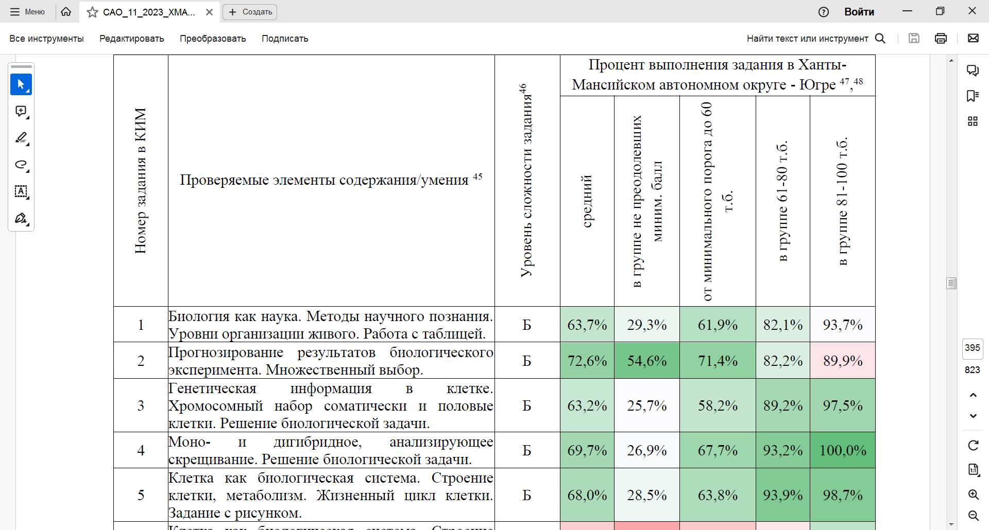

Slide 10
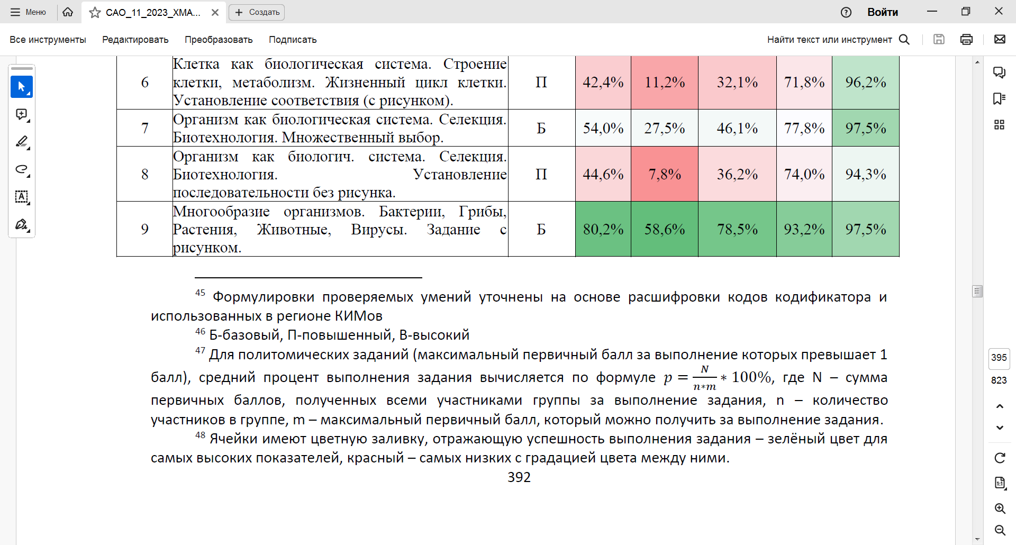

Slide 11
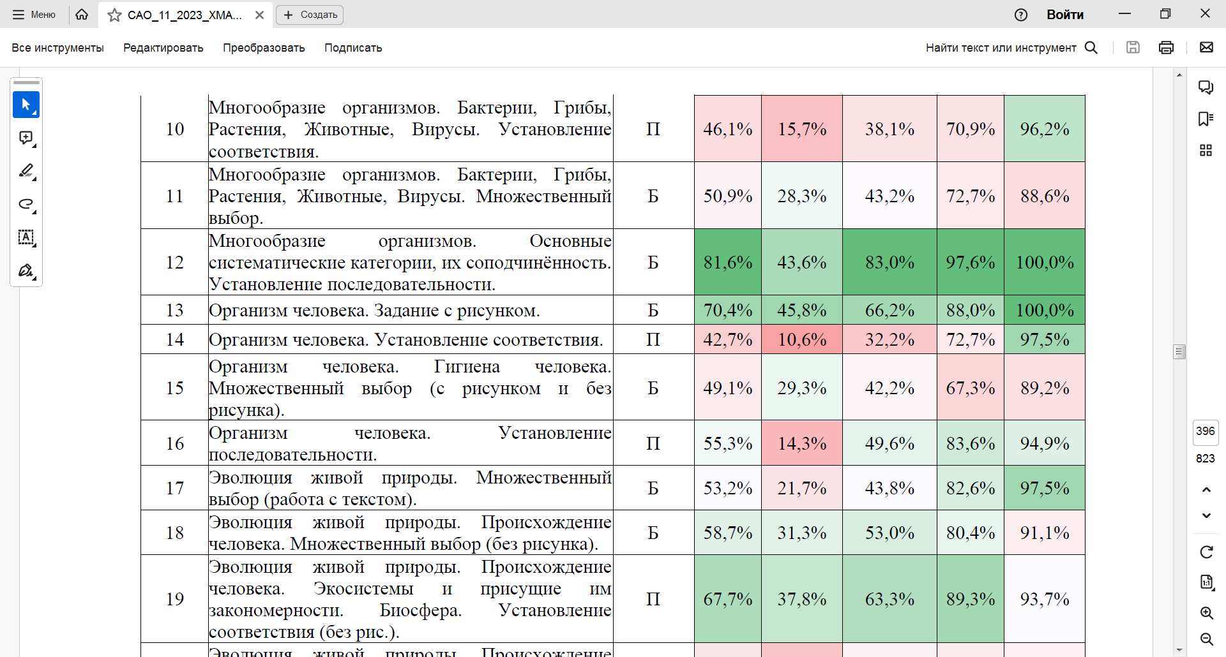

Slide 12
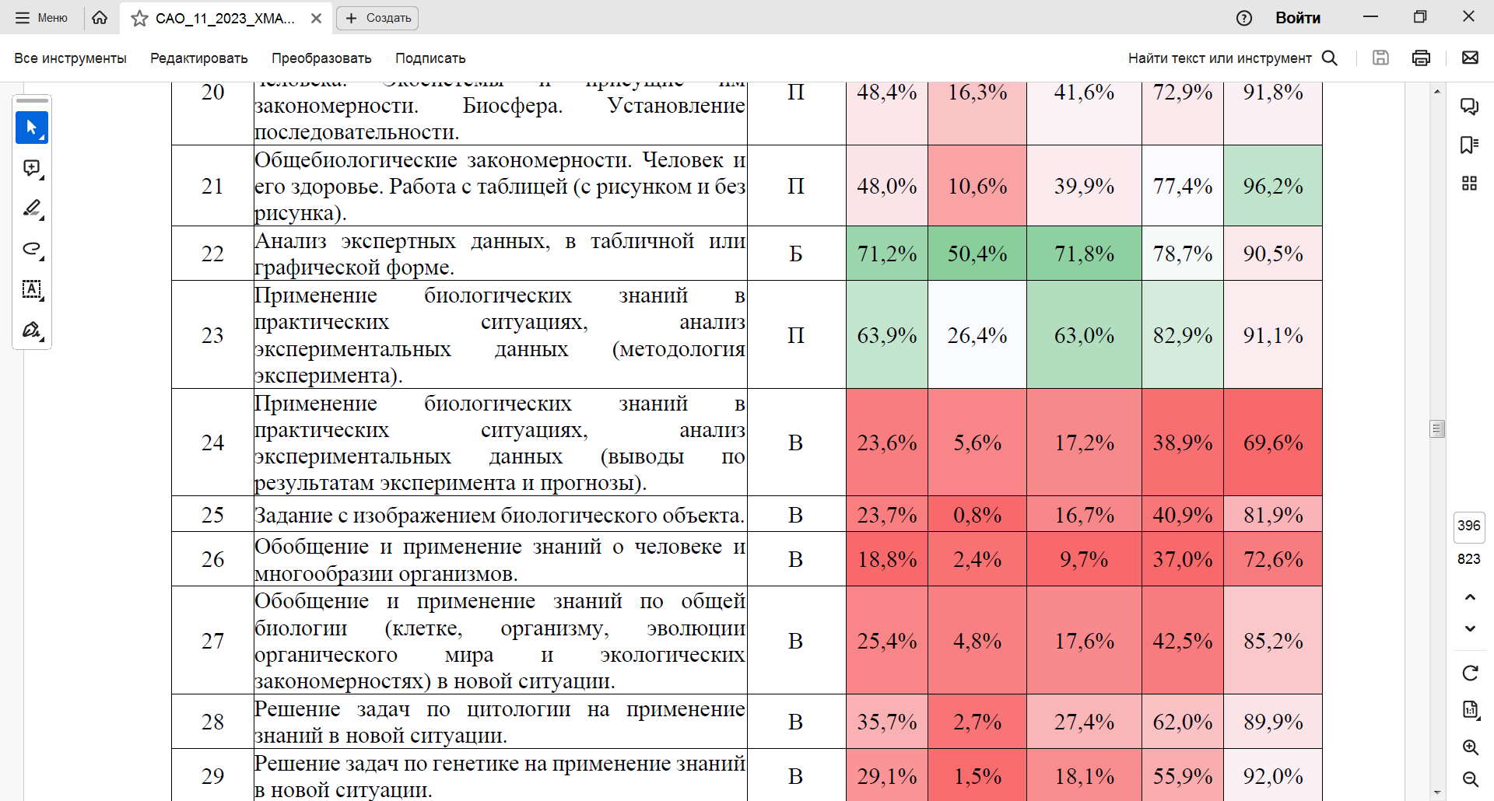

Slide 13
Задания с наименьшими процентами выполнения, в том числе:
задания базового уровня (с процентом выполнения ниже 50):
7. Организм как биологическая система. Селекция. Биотехнология. Множественный выбор.
11. Многообразие организмов. Бактерии, Грибы, Растения, Животные, Вирусы. Множественный выбор.
15. Организм человека. Гигиена человека. Множественный выбор (с рисунком и без рисунка).
17. Эволюция живой природы. Множественный выбор (работа с текстом).
18. Эволюция живой природы. Происхождение человека. Множественный выбор (без рисунка).
задания повышенного и высокого уровня с процентом выполнения ниже 25%, т.к. заданий с решаемостью ниже 15% нет.:
24. Применение биологических знаний в практических ситуациях, анализ экспериментальных данных (выводы по результатам эксперимента и прогнозы).
25. Задание с изображением биологического объекта.
26. Обобщение и применение знаний о человеке и многообразии организмов.

Slide 14
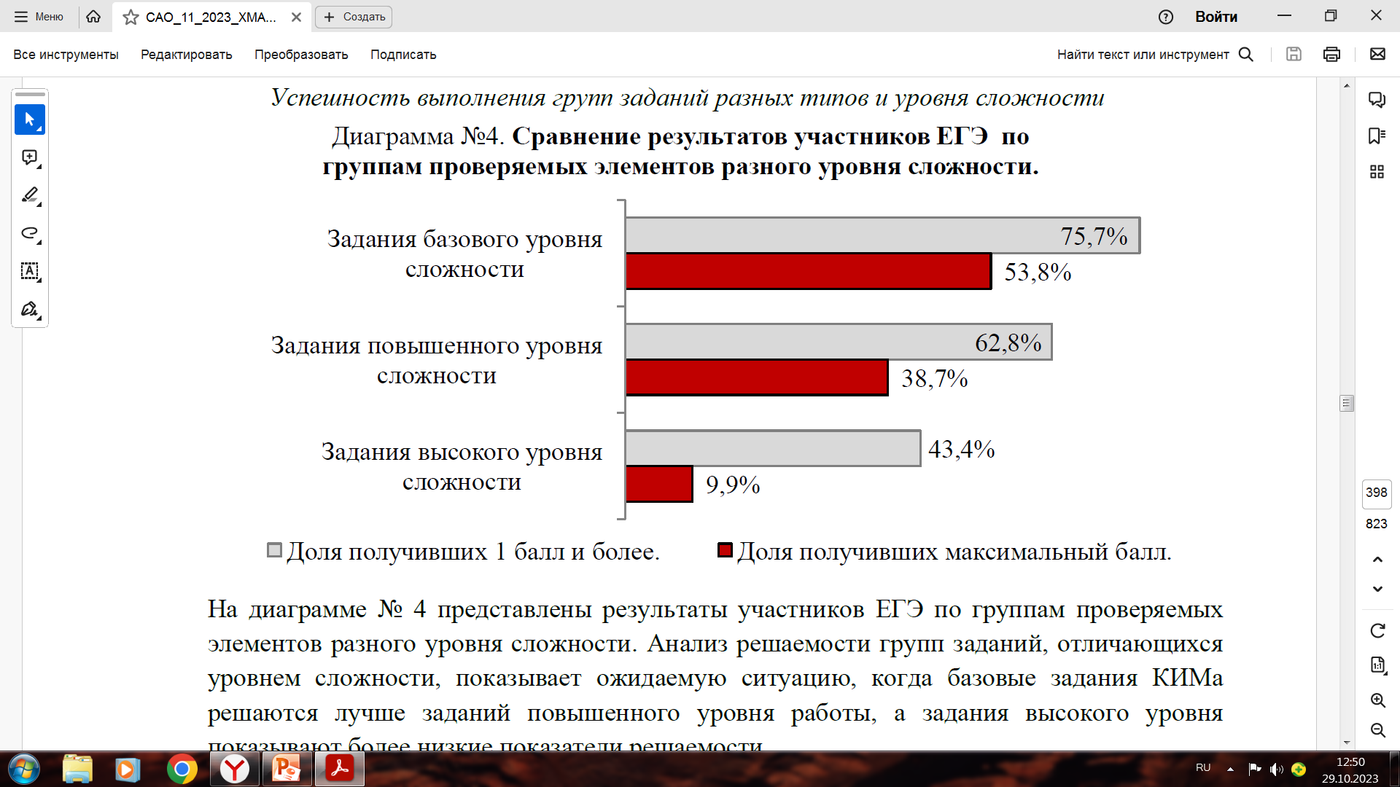
С заданиями базового уровня сложности полностью справились- 53,8 с заданиями повышенного уровня полностью справились -38,7% . С заданиями высокого уровня полностью справились- 9,9% .

Slide 15
Характеристика зданий, анализ возможных причин получения выявленных типичных ошибочных ответов и путей их устранения в ходе обучения школьников предмету
Среди веера ответов участников экзамена обращает на себя внимание то, что часть ответов дана верно, но с орфографической ошибкой – «кланирование». Таким образом, процент правильных ответов можно считать равным 44,4%. Для профилактики возникновения таких ситуаций надо обратить внимание обучающихся на правильность написания биологических терминов, возможно использование такого вида работы, как биологический диктант.

Slide 16
Полностью справились с заданием только 28,1% участников экзамена, что не может считаться удовлетворительным уровнем подготовки, так как данная тема хорошо представлена в учебниках, в том числе и базового уровня, схема, представленная в задании, является широко известной и подробно изучается в 10 классе. В задании №28 второй части КИМ также часто нужны знания именно этой темы.

Slide 17
В данном задание проверяются знания не только одной теме «Биосинтез белков», но и других взаимосвязанных тем общей биологии. В задании №28 второй части КИМ также часто нужны знания данной тематики. Учителям необходимо обратить особое внимание на изучение данной темы, при этом широко использовать возможности визуального представления материала с помощью обучающих видеофильмов

Slide 18
Задание направлено на выявление и характеристику существенных признаков биологических объектов, в данном случае – строения кровеносных систем животных разных систематических таксонов: 1 – тип Кольчатые черви, класс Малощетинковые черви, 2 – тип Моллюски, класс Брюхоногие моллюски, 3 – тип Хордовые, надкласс Рыбы. Данные вопросы рассматриваются в ходе изучения зоологии в 7 классе, соответственно, требуют дополнительного повторения при подготовке к ЕГЭ.

Slide 19
Задание №11 направлено на выявление и характеристику существенных признаков биологических объектов, в данном случае – одноклеточных и многоклеточных водорослей, относящихся к отделам Зеленых и Бурых водорослей. Задание проверяет не только знание ботаники, которую ученики изучают в 6 классе, но и знание основ экологии.
Учитывая, что курс ботаники изучался в 6 классе, и, как правило, только 1 час в неделю, что является недостаточным для прочного усвоения знаний, при подготовке к сдаче ЕГЭ необходимо провести дополнительную работу: составить сравнительные таблицы по отделам водорослей, сравнивая их строение, физиологию, роль в жизни человека и природы, приводя название типичных представителей. Данная работа должна сопровождаться фото- или видеорядом, так как большую часть информации мы получаем с помощью зрительного анализатора.

Slide 20
Полностью правильно выполнили это задание только 29,8% учеников, выполнили задание частично – еще 16,8%. Учитывая, что большая часть учащихся, выбравших биологию как экзамен по выбору, планирует поступать в высшие и средние учебные заведения медицинского направления, такой уровень знаний по «классическому» вопросу нельзя считать удовлетворительным. Для повышения уровня знаний, умения определять части органов и систем органов необходимо чаще работать с их изображениями, взятыми из разных источников, а не только типового учебника.

Slide 21
Наиболее низкие результаты учащиеся округа показали в заданиях высокого уровня сложности №№24, 25 и особенно, №26.
Низкий уровень успешности выполнения данного задания частично обусловлен тем, что приведенный в задании рисунок именно в таком виде отсутствует в школьных учебниках и свою роль внес эффект неожиданности. Строение зародыша семени в школьном курсе не изучается, хотя изучается строение уже сформированного семени как двудольных, так и однодольных растений.
Для успешного решения заданий такого типа необходимо провести курс занятий по эмбриологии растений, на котором будут рассмотрены вопросы анатомии, физиологии, цитологии растений, особенности их циклов развития. Стоит учесть, что при отборе содержания курса необходимо рассмотреть вопросы подобного плана, касающиеся споровых и голосеменных растений, а также водорослей.

Slide 22
Задание проверяет знание тем «Строение и функции выделительной системы животных», основных законов осмоса клеток и проверяет сформированность умения устанавливать причинно-следственные связи, строить логическое рассуждение, умозаключение по аналогии и делать выводы.
Несмотря на то, что вопрос касается выделительной системы амфибий, которую учащиеся так подробно не изучают, первую часть ответа могут дать те участника экзамена, которые в целом хорошо понимают процесс работы этой системы организма животных, так как данная тема подробно рассматривалась на уроках анатомии в 8 классе. Вопросы осмоса, гипертонического и гипотонического растворов рассматривались на примере эритроцитов
при изучении темы «Кровеносная система». Для полного ответа на данный вопрос необходимо и знание материала зоологии: кожа лягушки тонкая и является исключительно важным органом дыхания и водного обмена.
Таким образом, данное задание является комплексным, требует знания не столько об анатомии лягушек, сколько в целом понимания сущности процесса водно-солевого обмена организмов. Низкая решаемость (26,2%) может говорить о том, что участники экзамена не всегда могут перенести знания о строении и функция организма человека как одного из представителя хордовых на других представителей этого типа.

Slide 23
Таким образом, низкие показатели решаемости задания базового уровня (40,4%) указывают на недостаточный уровень работы с биологической терминологией и решения практических заданий по данной тематике.
участники экзамена не могут проанализировать рисунок и не обладают сравнительными характеристиками разных типов веществ – только 31,5% учеников смогли получить максимальный балл за это задание, часть учеников допустила одну ошибку и получила 1 балл за это задание

Slide 24
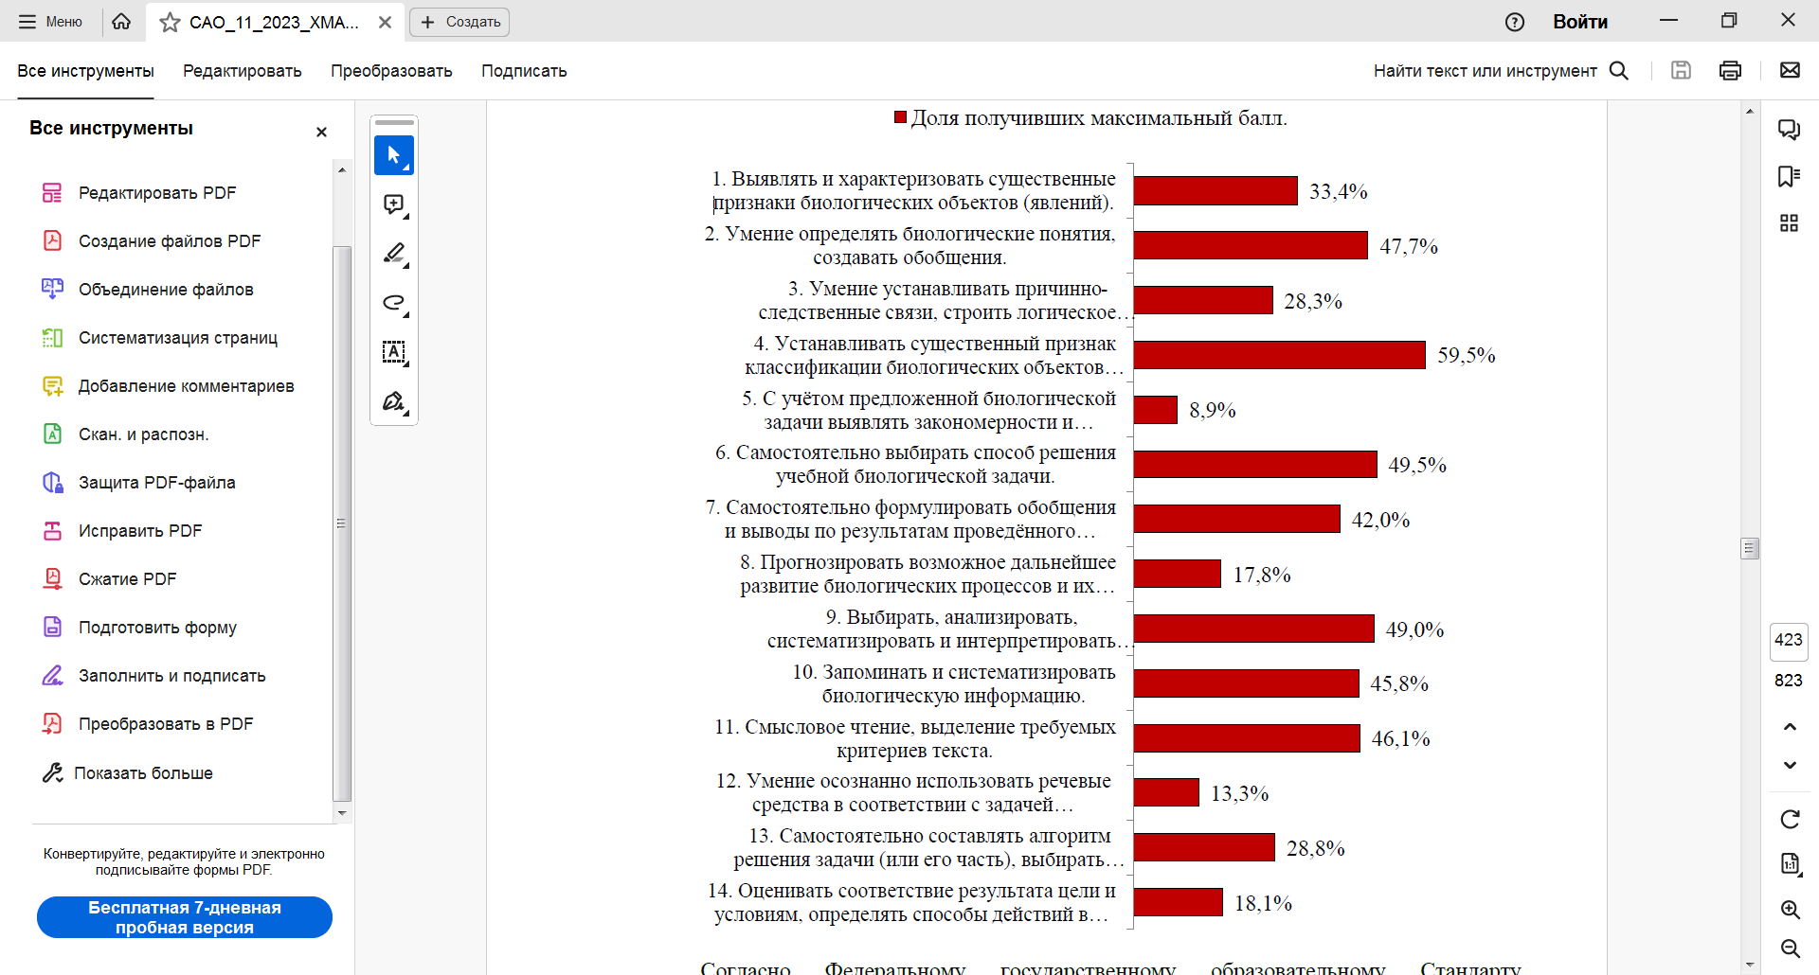
Анализ метапредметных результатов обучения, повлиявших на выполнение заданий КИМ

Slide 25
Анализ выполнения КИМ показал, что достаточно сложными для изучения обучающимися являются следующие темы:
Организм как биологическая система. Селекция. Биотехнология. Множественный выбор.
Многообразие организмов. Бактерии, Грибы, Растения, Животные, Вирусы. Множественный выбор.
Организм человека. Гигиена человека. Множественный выбор (с рисунком и без рисунка).
Эволюция живой природы. Множественный выбор (работа с текстом).
Эволюция живой природы. Происхождение человека. Множественный выбор (без рисунка).
Применение биологических знаний в практических ситуациях, анализ экспериментальных данных (выводы по результатам эксперимента и прогнозы).
Задание с изображением биологического объекта.
Обобщение и применение знаний о человеке и многообразии организмов.

Slide 26
Необходимо чаще использовать в работе с обучающимися задания на анализ текстов с биологической информацией. Можно предложить обучающимся самим составлять неверные утверждения по разным темам курса биологии для дальнейшего анализа всеми учениками класса. Для повышения качества выполнения заданий надо обратить внимание обучающихся на правильность написания биологических терминов, возможно использование такого вида работы, как биологический диктант.
Для формирования устойчивых систематических знаний учащимся необходимо составить сравнительные таблицы по отделам растений, типам животных, сравнивая их строение, физиологию, роль в жизни человека и природы, приводя название типичных представителей. Данная работа должна сопровождаться фото- или видеорядом. Также необходимо систематизировать знания по разным группам органических соединений.
Желательно провести курс занятий по эмбриологии растений, на котором будут рассмотрены вопросы анатомии, физиологии, цитологии растений, особенности их циклов развития. Стоит учесть, что при отборе содержания курса необходимо рассмотреть вопросы подобного плана, касающиеся споровых и голосеменных растений, а также водорослей.
Решение задач по генетике необходимо проводить на более сложном уровне, чем представлено в базовых учебниках, рассматривая сцепленное с полом наследование, вероятность появления кроссоверных гамет, неполного доминирования, эпистатического действия генов, псевдоаутосомного скрещивания и других возможных вариантов.

Slide 27
Результаты ОГЭ
Сдавали – 150 человек
«2»- 3
«3»-73
«4»-66
«5»-8
Общая успеваемость- 98%
Качественная- 49.7%Результаты ниже окружных
Средний балл- 25.93

Slide 28
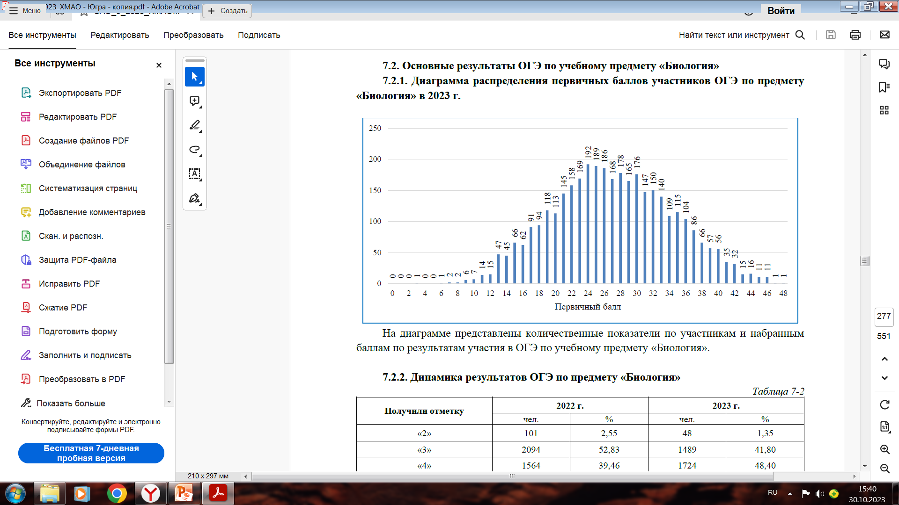

Slide 29
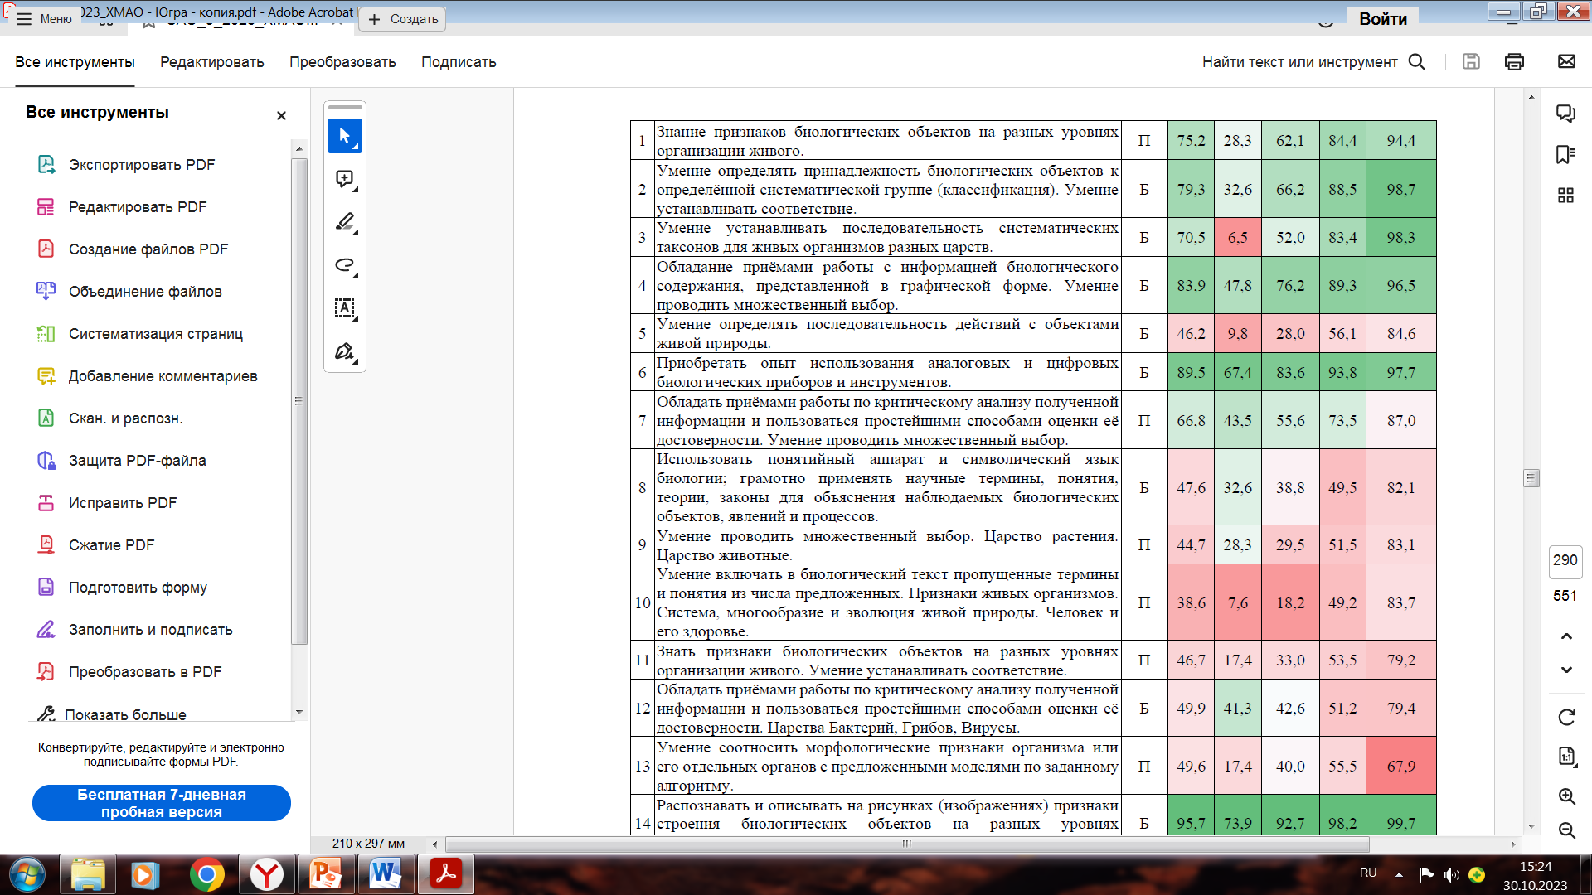

Slide 30
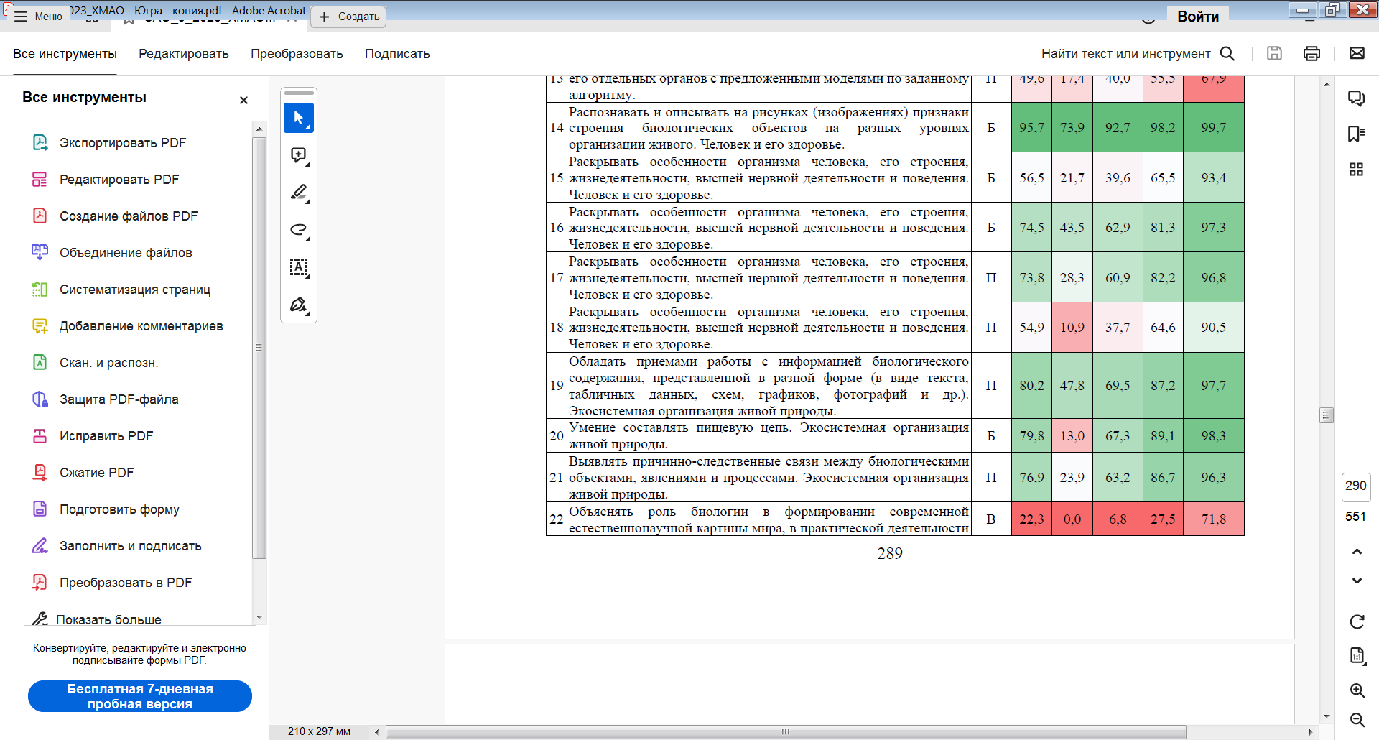

Slide 31
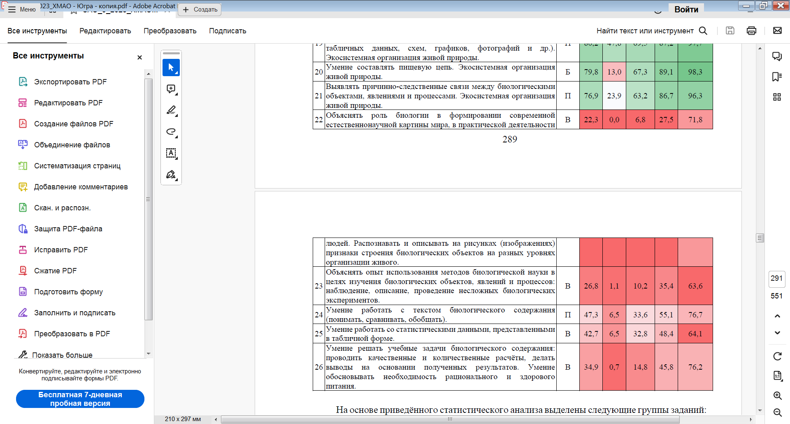

Slide 32
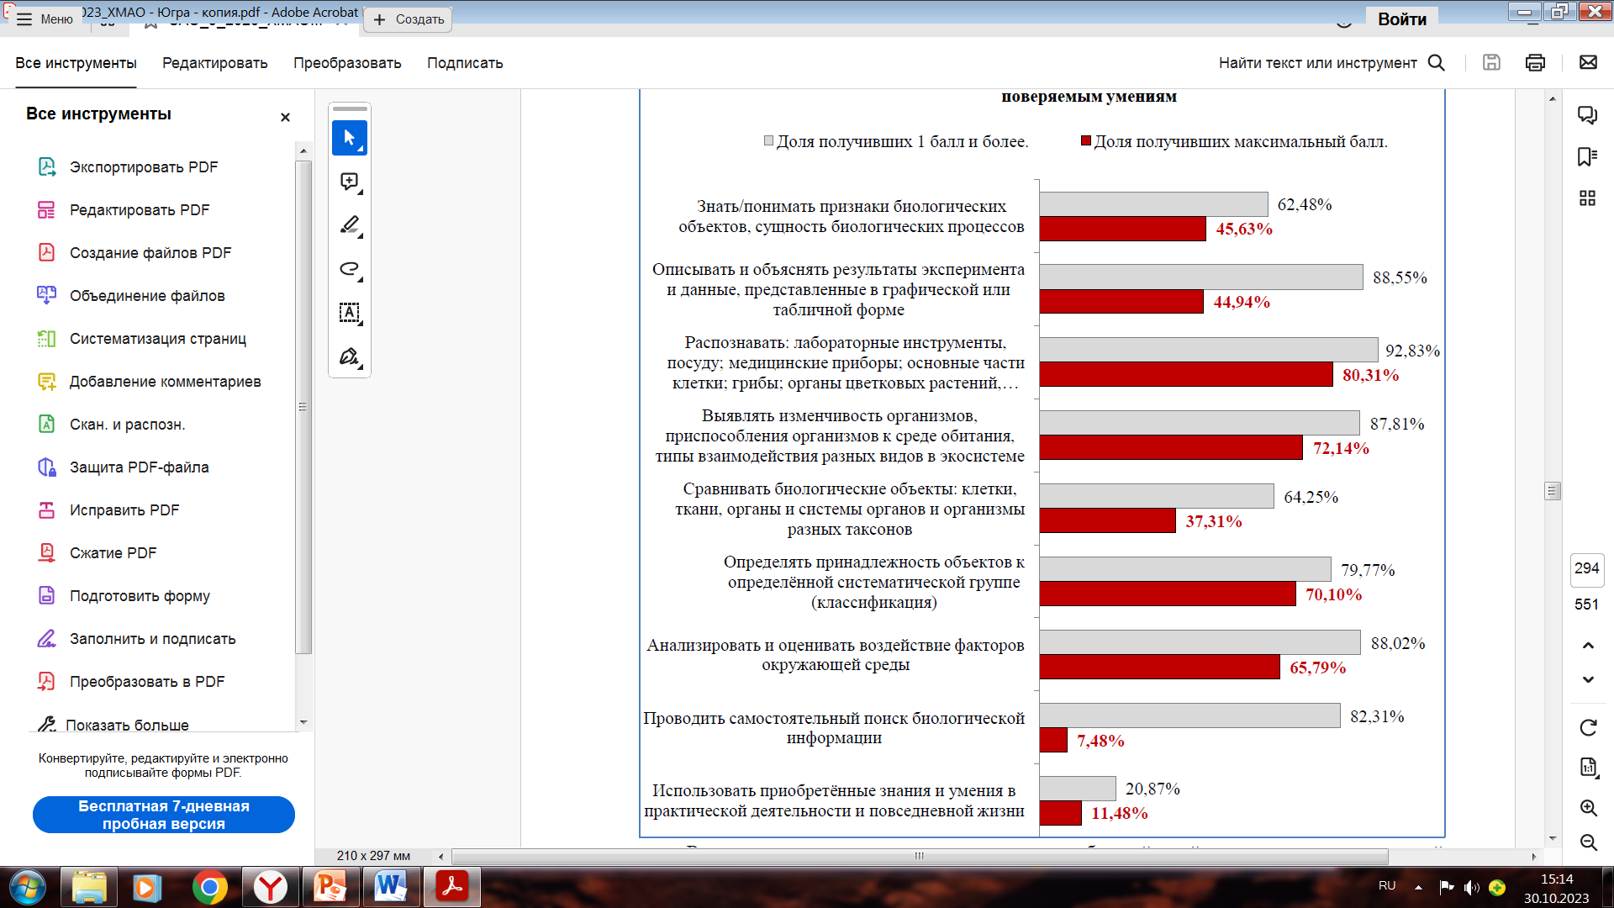

Slide 33
Выпускники, получившие отметку «5», успешно выполняют практически все задания работы. Небольшие затруднения у этой группы вызвали задания №№13, 22-26.
• Выпускники, получившие отметку «4», показали успешное выполнение по всем заданиям с результатом более 50% по заданиям базового уровня и выше 15% по заданиям высокого и повышенного уровней. Задания №6, №14 в успешности выполнения мало отличаются от группы выпускников, получивших отметку «5».
• Группа выпускников, получивших отметку «3», освоила выше стандарта большинство проверяемых элементов, кроме №№5, 8, 12, 15, 22, 23 и №26.
• Группа выпускников, получивших отметку «2», освоила только 8 из 26 проверяемых элементов

